Slide 1


Etude : Gestion des statistiques
Point du 13/11/2019

Slide 2
Sommaire
Démo dans Clyd
Performances

Slide 3
Démo dans Clyd
BDD: ADMR en local
Etat des dernières connexions
Versions de Philia

Slide 4
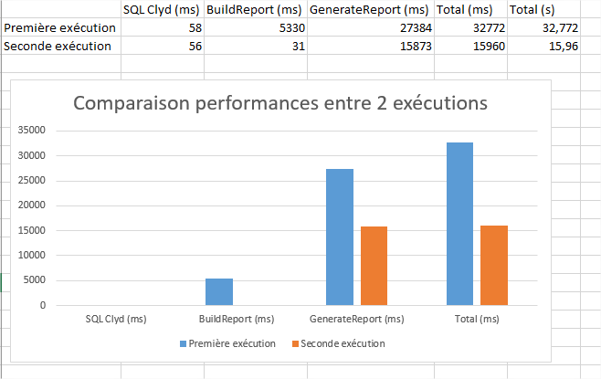
Performances
Le temps d’exécution est divisé par deux lors de la deuxième exécution

Slide 5
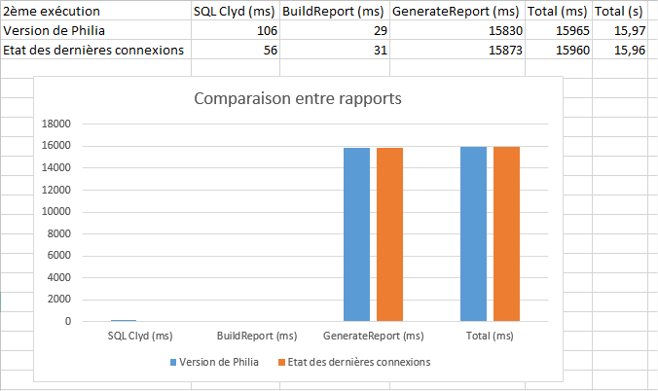
Performances
Le temps d’exécution semble indépendant du type de rapport

Slide 6
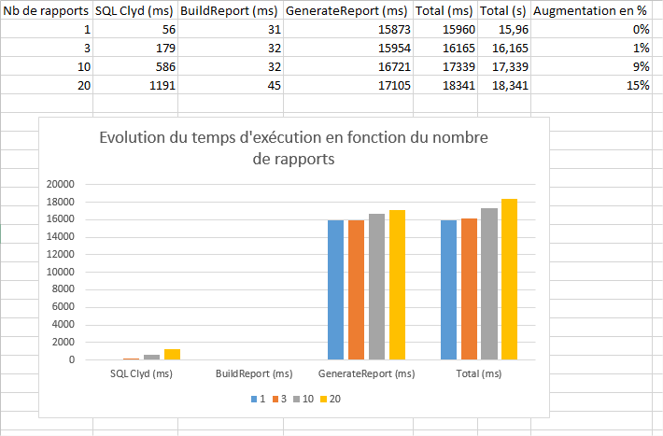
Performances
Le temps d’exécution n’augmente pas beaucoup avec l’ajout de rapports: moins de 1% par rapport ajouté.

